Slide 1
Sumber Kerusakan Lingkungan
Pertemuan 3

Slide 2
Kerusakan Lingkungan
Suatu kondisi dimana komposisi lingkungan mengalami perubahan baik secara ekologi, domografi dan sosial, dari fungsi awal dapat memberikan penghidupan bagi makhluk hidup hingga tidak dapat berfunsi sebagaimana mestinya.

Slide 3
Kerusakan Lingkungan
Faktor Alam
Letusan gunung berapi, , dan Angin topan. Peristiwa-peristiwa alam tersebut yang menimbulkan kerusakan pada lingkunga hidup

Slide 4
Kerusakan Lingkungan
Faktor Kegiatan Manusia
pencemaran udara, air, tanah, dan kebisingan sebagai dampak adanya kawasan industri,
Terjadinya banjir,
Terjadinya tanah longsor, sebagai dampak langsung dari rusaknya hutan.

Slide 5
Kegiatan Merusak Lingkungan
Penebangan hutan secara liar (penggundulan hutan).
Perburuan liar.
Merusak hutan bakau.
Penimbunan rawa-rawa untuk pemukiman.
Pembuangan sampah di sembarang tempat.
Bangunan liar di daerah aliran sungai (DAS).
Pemanfaatan sumber daya alam secara berlebihan di luar batas.

Slide 6
Identifikasi Kerusakan Lingkungan
Identifikasi kondisi lingkungan
Secara kuantitatif
Secara kualitatif
Identifikasi Dampak
Observasi
Telaah dokumen

Slide 7
Identifikasi Kondisi Lingkungan
Secara kuantitatif
Perhitungan dari segi kecukupan, kerugian dan kerusakan yang timbul akibat suatu aktifitas dengan analisis masalah

Slide 8
Identifikasi Kondisi Lingkungan
Secara kualitatif
Pemeriksaan yang melihat kualitas lingkungan secara fisik, biologi dan kimia dengan metode-metode pemeriksaan tertentu

Slide 9
Identifikasi Dampak
Observasi
Melihat kondisi lingkungan dengan mengamati dan wawancara perubahan-perubahan yang terjadi di lingkungan berdasarkan referensi/standar yang telah ditetapkan

Slide 10
Identifikasi Dampak
Telaah Dokumen
Menelaah dokumen hasil laporan atau penilaian dalam mengidentifikasi kerusakan lingkungan yang telah dilakukan oleh pihak lain untuk mengetahui besaran kerusakan lingkungan yang terjadi

Slide 11
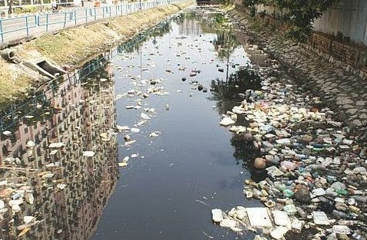
Dampak Kerusakan Lingkungan

Slide 12
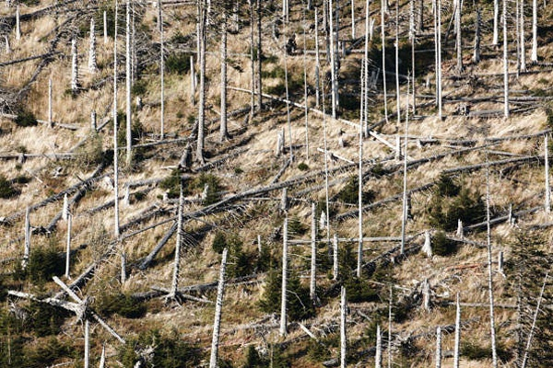
Dampak Kerusakan Lingkungan

Slide 13
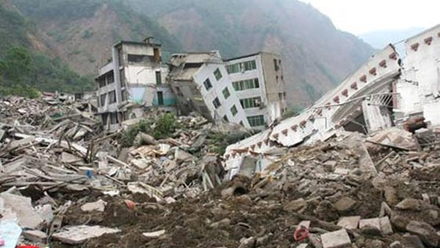
Dampak Kerusakan Lingkungan

Slide 14
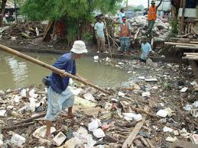
Dampak Kerusakan Lingkungan

Slide 15
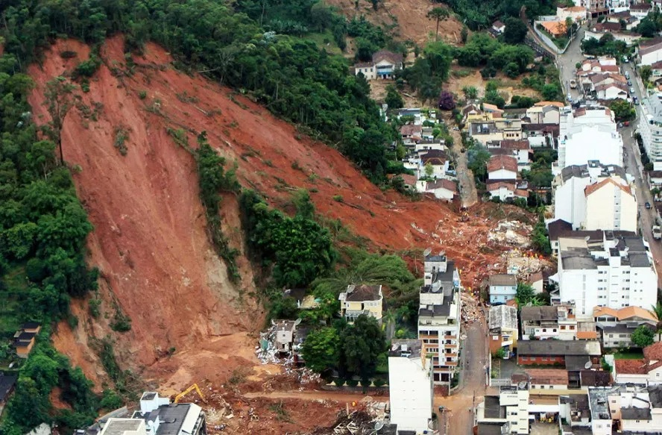
Dampak Kerusakan Lingkungan

Slide 16
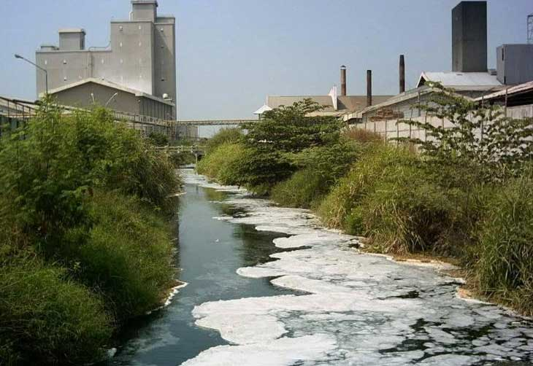
Dampak Kerusakan Lingkungan

Slide 17
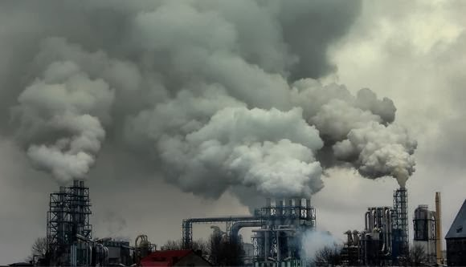
Dampak Kerusakan Lingkungan

Slide 18
Dampak Kerusakan Lingkungan
Kesehatan
Penyakit saluran pernapasan yang akut akibat pencemaran udara di sekitar kawasan industri, kota, dan pusat kegiatan seperti lapangan terbang komersial
Penyakit pencernaan akibat sumber penyakit berasal dari air yang diminum atau yang digunakan akibat pencemaran air dan meningkatnya vektor penyakit yang berkembang di perairan
Keracunan bahan kimia beracun yang dihasilkan dalam produksi bahan konsumsi-asbestos dalam AC

Slide 19
Dampak Kerusakan Lingkungan
Kesehatan
Penyakit kejiwaan dan stress akibat kebisingan dan kepadatan yang berlebihan
Penyakit akibat dosis tinggi gelombang pendek dan panas yang berlebihan
Penyakit kanker yang diketahui banyak disebabkan oleh kualitas lingkungan yang buruk-asap rokok, air minum carcinogen, dsb
Mutasi genetika akibat terkena bahan kimia secara terus-menerus

Slide 20
Selesai Terima Kasih

